Slide 1
PREMIERE PARTIE
Les Relations entre les êtres vivants et leurs interactions avec le milieu

Slide 2
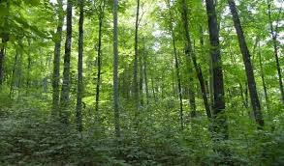
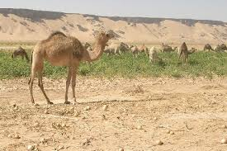
MILIEUX AERIEN S ( TERRESTRES )

Slide 3
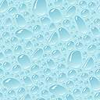
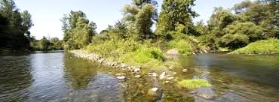
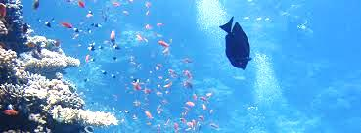
MILEUX AQUATIQUES

Slide 4
CHAPITRE 1
A la découverte d‘un milieu naturel
CHAPITRE 2
CHAPITRE 3
CHAPITRE
4
CHAPITRE 5
La respiration dans différents milieux
L’alimentation chez les êtres vivants
Les relations trophiques dans un milieu naturel
La classification des êtres vivants et les équilibres naturels

Slide 5
CHAPITRE 1
A la découverte d’un milieu naturel
Activité 1
Diversité des êtres vivants
Activité 2
Diversité des milieux naturels
Activité 3
La cellule : Unité d’organisation de tous les êtres vivants

Slide 6
A la découverte d‘un milieu naturel
CHAPITRE 1
Introduction :
Notre environnement comporte plusieurs milieux naturels différents.
De quoi est composé le milieu naturel ?
Quelles sont les caractéristiques de chaque milieu
naturel?
Quel est le point commun à tous les êtres vivants?

Slide 7
Activité 1 :
Diversité des êtres vivants
- Le milieu naturel comprend le vivant et le non vivant.
- Le vivant signifie l’ensemble des êtres vivants
( exemple : Animaux , Végétaux...).
- Le non vivant désigne la composition minérale d’un environnement( exemple : Air… )
- Comment peut- on distinguer le vivant et le non vivant?
- Quelle est la relation entre le vivant et le non vivant?

Slide 8
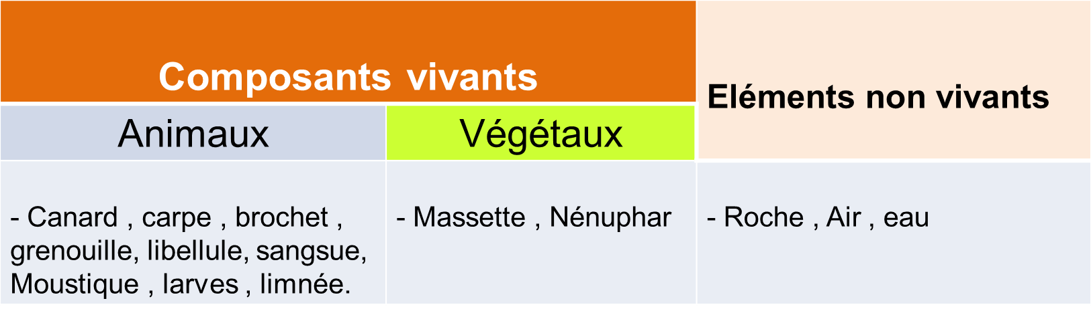
1-Étude d’un milieu naturel : exemple l’Etang(Daya :
Figure 1 : Quelques composantes de L’étang ( Daya )
2 – Conclusion :
Le milieu naturel est un paysage naturel composé de :
Composants vivants : Animaux , Végétaux , microorganismes …
Composants non vivants : Roches , eau , air .
3 – caractéristiques des êtres vivants :
- La nutrition : الاقتــــيــــات ( التـغـذيــــة )
La respiration : الـتـــــنـــفـــس
La reproduction : الـتـوالـــــد ( الـتـكاثـــــر )
Le développement : النــــــــــــــمـــــــو

Slide 9


1 – Comparaison entre deux milieux différents : littoral et forêt
2
3
Composants | Animaux | Végétaux | Autres
Forêt | Ecureuil , Oiseau , Sanglier, Renard , Lapin , Cerf ,Chenille | Arbres , herbes , Arbus | Champignons, Lichens …
Littoral | Littorine des rochets, balane, bigorneau, Patelle , moule. | Algues vertes : Pelvétie Fucus vésiculeux
Milieu naturel
Conclusion | - Chaque milieu naturel se caractérise par ses composantes vivantes . IL y a une grande diversité des milieux naturels, dûe à la géographie et la nature du sol , du climat , des activités humaines… : Milieu aquatique: Daya , Littoral, mer… Milieu terrestre (Aérien) : Forêt , Sahara …

Slide 10
2 – Découvrir les constituants vivants du sol.
- Le sol est un lieu de vie de plusieurs êtres vivants de taille différente,
pour les découvrir il faut quelques outils :
a / Appareil de Berlèse : b / Loupe binoculaire : Instrument
pour observer les animaux de petite taille.
c / Quelques animaux du sol :
3 – Conclusion :
- Le sol contient une grande biodiversité التنــــــوع الـبـيـولـوجـي :
(diversité des espèces d’êtres vivants).
- Les êtres vivants ne sont pas répartis au hasard dans le milieu naturel, mais selon plusieurs facteurs physiques : L’Alimentation ,Luminosité , l’humidité , la température , l’altitude…
Permet d’extraire les petits animaux
Vivants dans le sol.
4
5
6

Slide 11
Malgré la grande biodiversité , les êtres vivants sont constitués d’une unité structurelle commune dite : La cellule : الخـلــيـة
Comment observer la cellule?
Comment les cellules sont organisées dans le corps du vivant?
1- Moyen d’observation des cellules :Microscope optique
2 – Observation microscopique de cellules végétales :
a / Protocole expérimental :
(voir document 8 page 11de L’Univers plus documents ).
Activité 3
La cellule : Unité d’organisation de tous les êtres vivants
Gross vis (macrométrique )
Petite vis (micrométrique)
Platine
porte objet
Oculaire
Tube optique
Objectif
Valet
Miroir
Socle
Microscope optique est un instrument optique qui permet le grossissement et l’observation des éléments invisibles à l’oeil nu.
7

Slide 12
b / Cellule végétale (à compléter le dessin ).
3- Observation microscopique de cellules animales :Epithélium buccal
Titre : Dessin d’une cellule d’épithélium buccal
4 – Activité 2 page 15 de L’Univers plus documents
Paroi cellulosique
Membrane cytoplasmique
Noyau
Cytoplasme
Dessin d’une cellule d’épiderme d’oignon
Membrane
cytoplasmique
Cytoplasme
Noyau

Slide 13
1 -
2 – La paramécie est un être vivant Unicellulaire , elle est constituée d’une seule cellule ( Microscopique = Plancton qui flotte dans l’eau invisible à l’œil nu).
Observation :
- Les êtres vivants constitués de plusieurs cellules s’appellent : Pluricellulaires (macroscopiques = visibles à l'œil nu ) exemples : Homme , Vache , Arbres , Papillons…
Membrane cytoplasmique
Noyau
Cytoplasme
8
Bilan : - Le milieu naturel est un lieu de vie composé du vivant et du non vivant.
Chaque être vivant est adapté à son milieu naturel qui lui assure ses besoins de vie tels : la respiration ; la nourriture , la reproduction …, donc il y a diversité des espèces d’êtres vivants (Biodiversité) et diversité des milieux naturels.
Tout les êtres vivants ( animales, végétales, bactéries… ) ont un point commun qui constitue l’unité de base ( de structure ) nommée : Cellule
La cellule est constituée de :
* Noyau
* Cytoplasme
* Membrane cytoplasmique

Slide 14
Faire Activité 2 page 15
De
L’Univers Plus documents

